Slide 1


Deep Learning para projeto de sequência com dados limitados
UNIVERSIDADE ESTADUAL PAULISTA
“JÚLIO DE MESQUITA FILHO”
Kevin Querino Rogério Gonçalves Furigo
Prof. Dr. Denis Henrique Pinheiro Salvadeo

Slide 2
TÓPICOS
INTRODUÇÃO
1.1. OBJETIVOS
1.2. PRÉ-PROCESSAMENTO
2. MODELOS
2.1. RNN
2.2. LSTM
2.3. TRANSFORMERS
2.4. Ferramentas
REGULARIZAÇÃO PARA CONJUNTOS DE DADOS LIMITADOS
RESULTADOS E CONCLUSÃO
4.1. Conjuntos de Dados
4.2. Diagrama do modelo
4.3. Resultados
5. REFERÊNCIAS

Slide 3
1. INTRODUÇÃO 1.1. OBJETIVO
Principais modelos para lidar com sequências.
Como lidar com conjuntos de texto limitados.
Aplicar algoritmos de Data Augmentation e verificar a eficácia.

Slide 4

1. INTRODUÇÃO 1.2. PRÉ-PROCESSAMENTO
Tokenizing
Exemplo:
Frase: “Esta é a forma correta”
Tokenizing: [‘Esta’, ‘é’, ‘a’, ‘forma’, ‘correta’]
Vetorização
Exemplo:

Slide 5
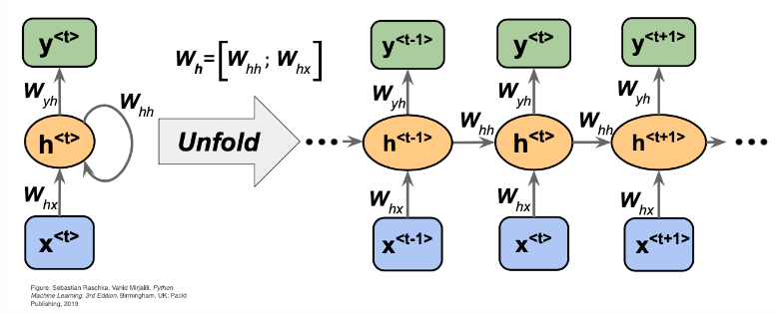

2. MODELOS 2.1. RNN

Slide 6
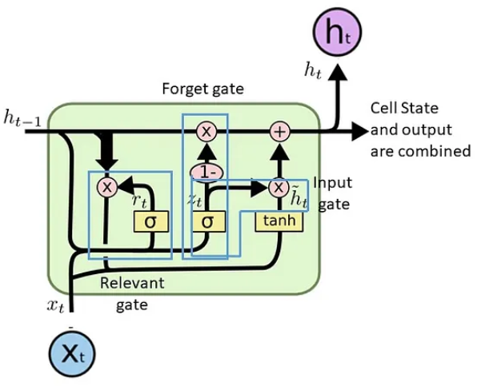
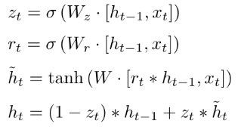
2. MODELOS 2.3. GRU
Combina forget e input gate em um único “Update Gate”, além de combinar cell state e hidden state, e algumas outras mudanças.

Slide 7
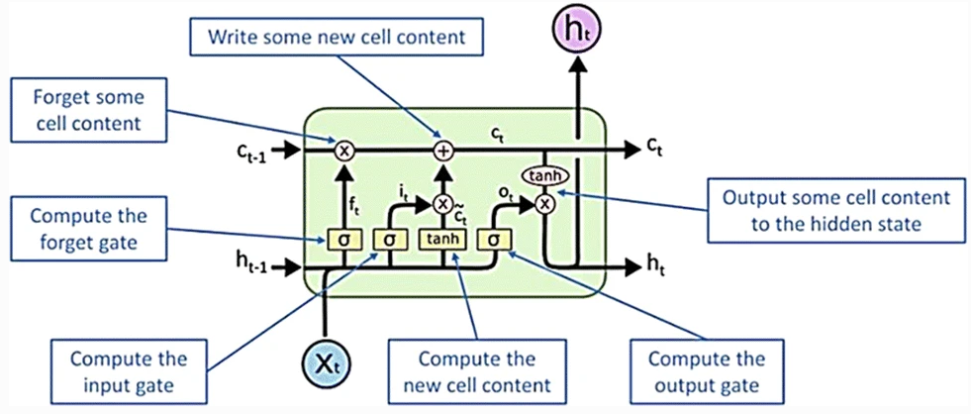
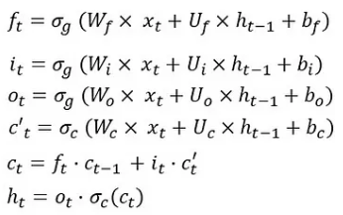
2. MODELOS 2.2. LSTM
Forget gate: Controla o que é mantido ou esquecido do estado anterior da célula.
Input gate: Controla o novo conteúdo da célula que será escrita
Output gate: Controla o conteudo da célula para a saida hidden state.
New cell content: Este é conteudo aproximado a ser escrito na célula.
Cell state: Esquece o conteudo da célula anterior e escreve o novo conteudo na célula atual.
Hidden state: Saida do conteudo de cell state com o output gate

Slide 8
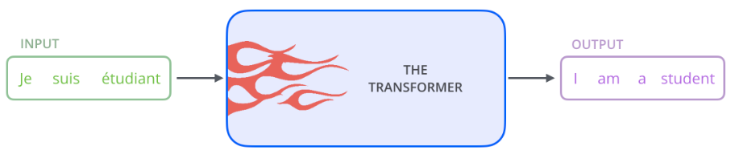
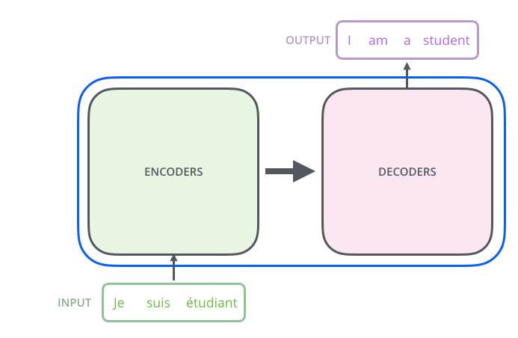
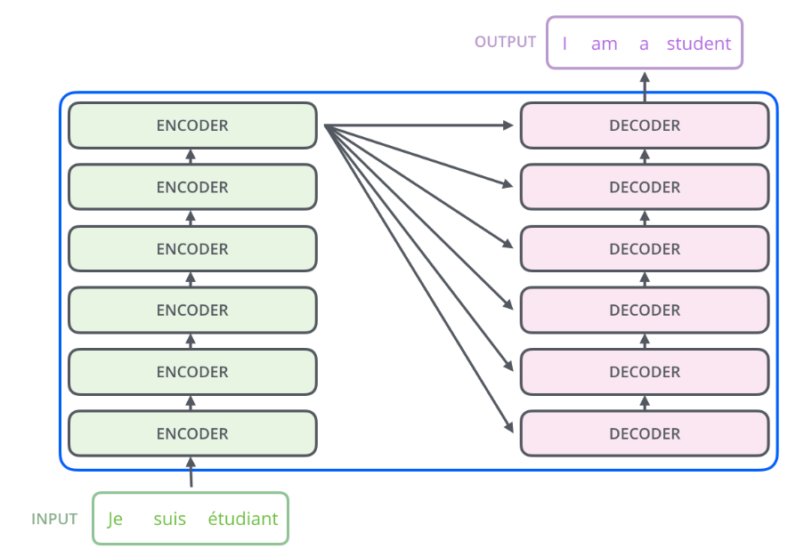
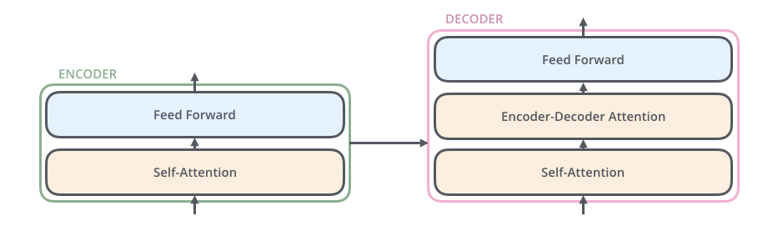
2. MODELOS 2.4. Transformers e BERT

Slide 9


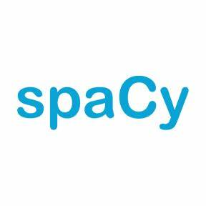

2. MODELOS 2.4. Ferramentas

Slide 10
2. MODELOS 2.4. Ferramentas
O pacote Snorkel é uma biblioteca Python que permite a rápida de dados de treinamento com supervisão fraca, que são dados rotulados por heurísticas fracas em vez de rótulos precisos. Aqui estão algumas das principais funcionalidades do pacote Snorkel:
O Snorkel permite a criação de funções de rotulagem personalizadas para dados não rotulados.
O Snorkel pode ser usado para criar conjuntos de dados de treinamento com supervisão fraca para tarefas como classificação, agrupamento e detecção de anomalias.
O Snorkel pode ser usado para gerar dados sintéticos para treinamento de modelos.
O Snorkel pode ser usado para criar pipelines de aprendizado de máquina personalizados.

Slide 11
2. MODELOS 2.4. Ferramentas
O spaCy é uma biblioteca Python para processamento de linguagem natural (NLP) que oferece recursos avançados de processamento de texto. Aqui estão algumas das principais funcionalidades do pacote spaCy:
O spaCy é uma biblioteca de NLP industrial, projetada para ser usada em produtos reais.
O spaCy oferece pipelines pré-treinados e suporta atualmente a tokenização e treinamento para mais de 70 idiomas.
O spaCy oferece modelos de rede neural de última geração para marcação, análise sintática, reconhecimento de entidades nomeadas, classificação de texto e muito mais.
O spaCy é altamente otimizado para desempenho e escalabilidade.
O spaCy é fácil de usar e oferece uma API intuitiva.

Slide 12
2. MODELOS 2.4. Ferramentas
O site Hugging Face é uma plataforma de colaboração para a comunidade de aprendizado de máquina. Aqui estão algumas das principais funcionalidades do site:
O Hugging Face oferece uma plataforma para a comunidade de aprendizado de máquina colaborar em modelos, conjuntos de dados e aplicativos.
O Hugging Face oferece pipelines pré-treinados e suporta atualmente a tokenização e treinamento para mais de 70 idiomas.
O Hugging Face oferece modelos de rede neural de última geração para marcação, análise sintática, reconhecimento de entidades nomeadas, classificação de texto e muito mais.
O Hugging Face é altamente otimizado para desempenho e escalabilidade.
O Hugging Face é fácil de usar e oferece uma API intuitiva.

Slide 13
2. MODELOS 2.4. Ferramentas
O PyTorch é uma biblioteca de aprendizado de máquina de código aberto baseada em Python. Aqui estão algumas das principais funcionalidades do pacote PyTorch:
O PyTorch é uma biblioteca de aprendizado de máquina de código aberto que oferece suporte a computação numérica com GPUs.
O PyTorch oferece uma API simples e fácil de usar para construir modelos de aprendizado de máquina.
O PyTorch oferece suporte a redes neurais profundas e outras técnicas avançadas de aprendizado de máquina.
O PyTorch oferece suporte a fluxos de trabalho flexíveis para pesquisa e desenvolvimento em aprendizado de máquina.
O PyTorch é amplamente utilizado em pesquisa e desenvolvimento em aprendizado de máquina.

Slide 14
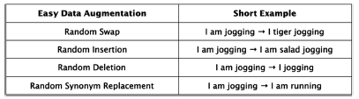
3. REGULARIZAÇÃO PARA CONJUNTOS DE DADOS LIMITADOS
Regularização reduz o erro do modelo
Técnicas de Data Augmentation
Back-Translation
Parafrasear amostras em modelos pré-treinados

Slide 15
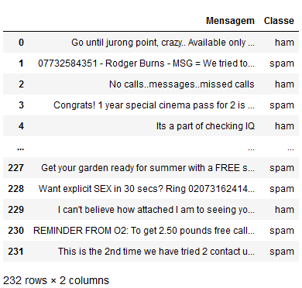
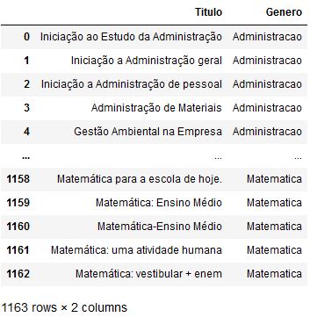
4. RESULTADOS E CONCLUSÃO 4.1. Conjuntos de Dados
Conjuntos de Dados | Classes
Livraria | Administracao Historia Artes Biologia Matematica Geografia Literatura
SMS Spam | Ham Spam

Slide 16
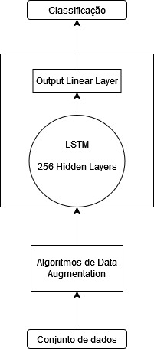
4. RESULTADOS E CONCLUSÃO 4.2. Diagrama do modelo

Slide 17
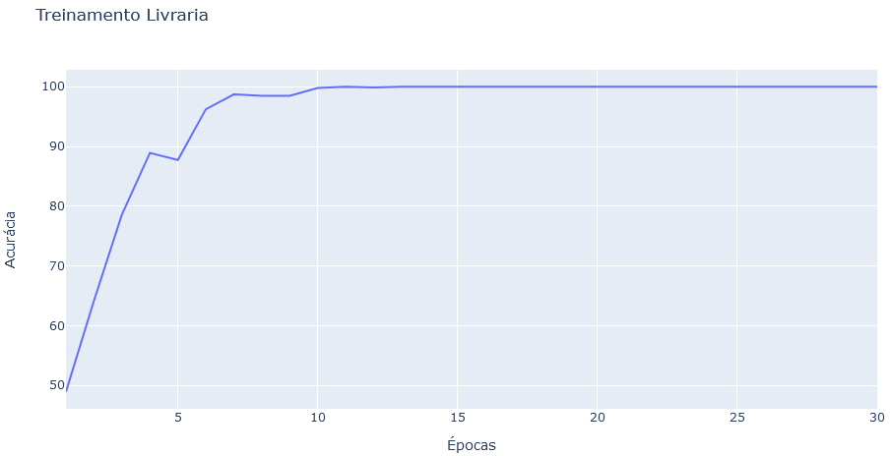
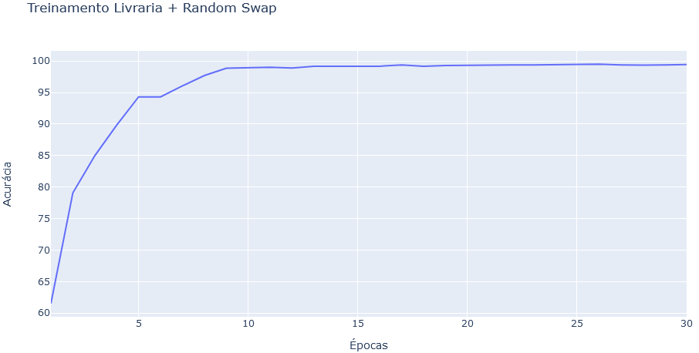
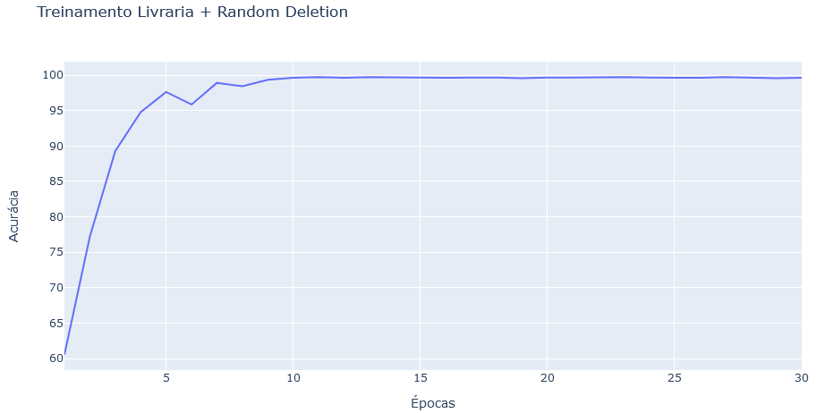
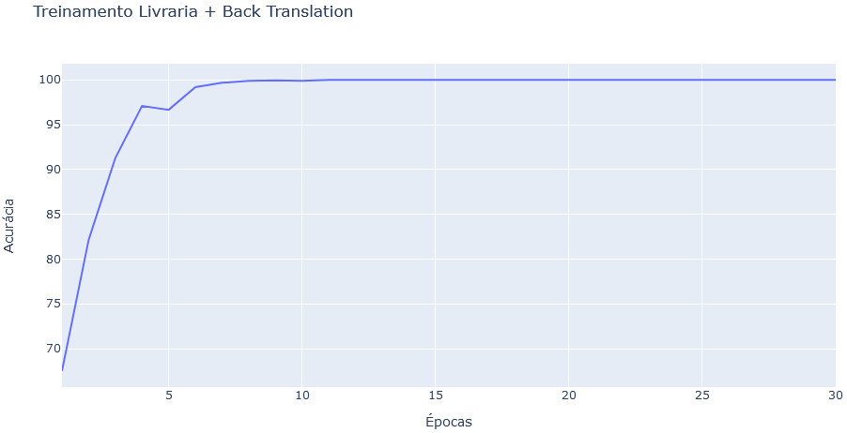
4. RESULTADOS E CONCLUSÃO 4.3. Resultados

Slide 18
4. RESULTADOS E CONCLUSÃO 4.3. Resultados
80% Treinamento / 20% Teste
Conjunto de Dados | Tempo Treinamento | Acurácia no conjunto de teste / Moda
Livraria (1163 amostras) | 7 Segundos | 77%
Livraria + Random Deletion (2326 amostras) | 11 Segundos | 86%
Livraria + Back Translation (2326 amostras) | 15 Segundos | 90%
Livraria + Random Swap (2326 amostras) | 14 Segundos | 85%

Slide 19
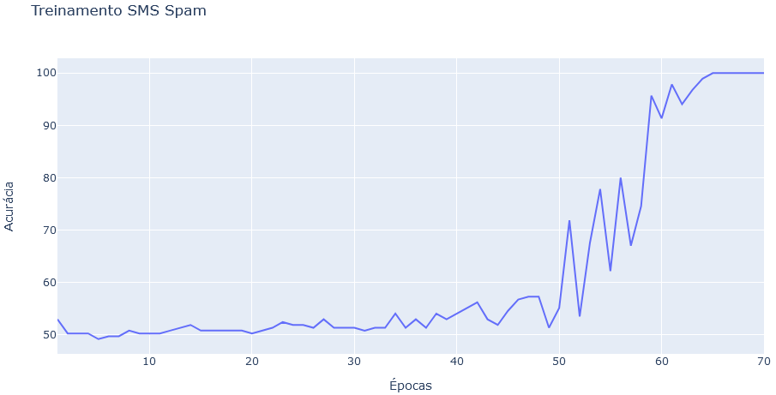
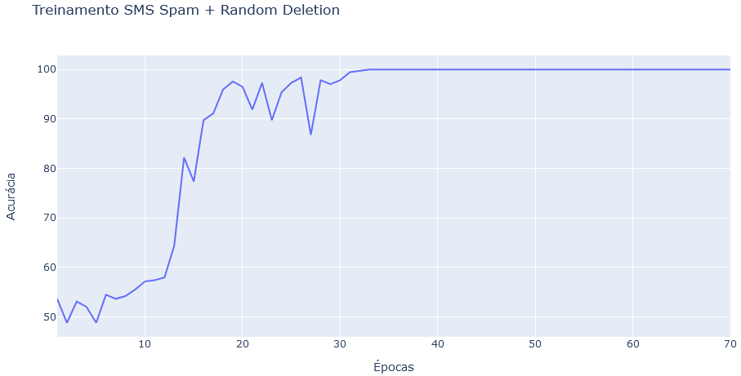
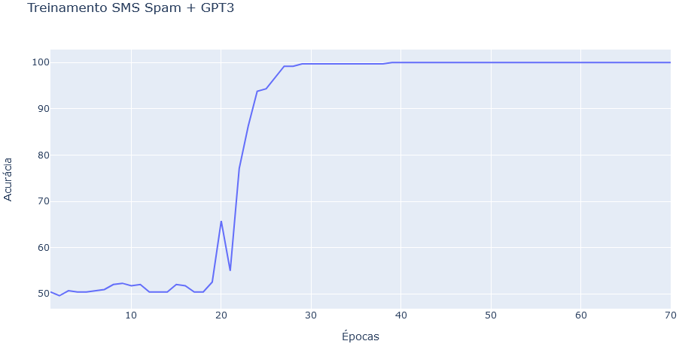
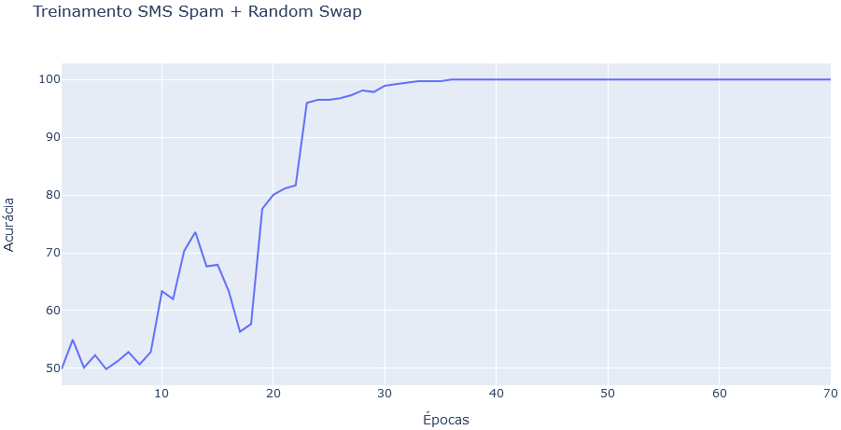
4. RESULTADOS E CONCLUSÃO 4.3. Resultados

Slide 20
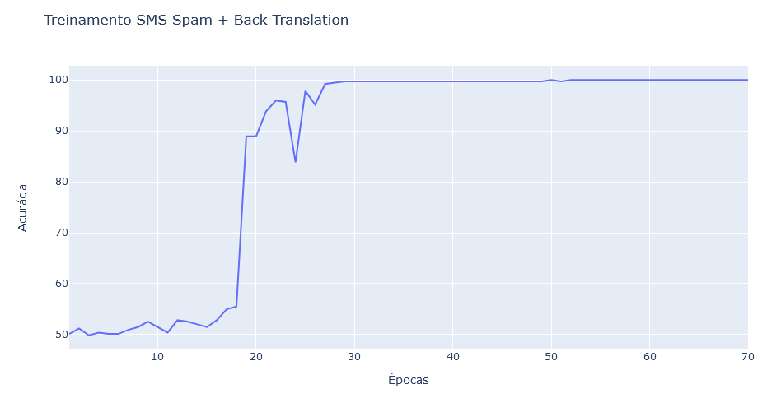
4. RESULTADOS E CONCLUSÃO 4.3. Resultados

Slide 21
4. RESULTADOS E CONCLUSÃO 4.3. Resultados
80% Treinamento / 20% Teste
Conjunto de Dados | Tempo Treinamento | Acurácia no conjunto de teste / Média
SMS Spam (232 amostras) | 36 Segundos | 82%
SMS Spam + GPT-3 (464 amostras) | 33 Segundos | 87%
SMS Spam + Random Deletion (464 amostras) | 34 Segundos | 91%
SMS Spam + Random Swap (464 amostras) | 39 Segundos | 89%
SMS Spam + Back Translation (464 amostras) | 25 Segundos | 88%

Slide 22
4. RESULTADOS E CONCLUSÃO 4.4. Conclusão
Mesmo com um conjunto limitado de amostras é possível implementar algumas técnicas para aumentar a acurácia do modelo

Slide 23
5. REFERÊNCIAS
Shorten, C., Khoshgoftaar, T.M. & Furht, B. Text Data Augmentation for Deep Learning. J Big Data 8, 101 (2021).
Jason, Wei; Kai, Zou. EDA: Easy Data Augmentation Techniques for Boosting Performance on Text Classification Tasks. In Proceedings of the 2019 Conference on Empirical Methods in Natural Language Processing and the 9th International Joint Conference on Natural Language Processing (EMNLP-IJCNLP), pages 6382–6388, Hong Kong, China. Association for Computational Linguistics. 2019.
Benoit Liquet, Sarat Moka, and Yoni Nazarathy. The Mathematical Engineering of Deep Learning. 2019. Disponível em: https://deeplearningmath.org/sequence-models. Acesso em: 20/10/2023
Fabio Souza, Rodrigo Nogueira, & Roberto Lotufo (2020). BERTimbau: pretrained BERT models for Brazilian Portuguese. In 9th Brazilian Conference on Intelligent Systems, BRACIS, Rio Grande do Sul, Brazil, October 20-23 (to appear).
Nils Reimers, & Iryna Gurevych (2019). Sentence-BERT: Sentence Embeddings using Siamese BERT-Networks. CoRR, abs/1908.10084.
Jurafsky, Daniel; Martin, James H. Speech and Language Processing. An Introduction to Natural Language Processing, Computational Linguistics, and Speech Recognition. 3° ED. 2021.

